Slide 1

R·二年级数学下册
五
复习与关联
数量关系
状元成才路

Slide 2
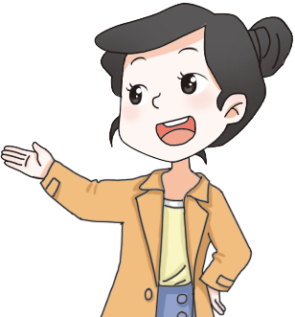
复习导入
解决问题时需要利用数量关系解决。
时间在哪里
1
一
有余数的除法
10
二
数量间的乘除关系
24
数与运算
三
万以内数的认识
40
四
万以内的加法和减法
数量关系
63
数学连环画
83
五
复习与关联
87

Slide 3
知识梳理
8元
？元
小茶杯：
小茶杯：
32元
32元
大茶杯：
大茶杯：
是小茶杯价格的？倍
是小茶杯价格的4倍
8元
8元
小茶杯：
小茶杯：
一共？元
？元
？元
大茶杯：
大茶杯：
是小茶杯价格的4倍
是小茶杯价格的4倍
活动要求：先分析数量关系，独立思考后列出算式。

Slide 4
8元
？元
小茶杯：
小茶杯：
32元
32元
大茶杯：
大茶杯：
是小茶杯价格的？倍
是小茶杯价格的4倍
32÷8=4
32÷4=8（元）
8元
8元
小茶杯：
小茶杯：
一共？元
？元
？元
大茶杯：
大茶杯：
是小茶杯价格的4倍
是小茶杯价格的4倍
8×4=32（元）
8×4+8=40（元）

Slide 5
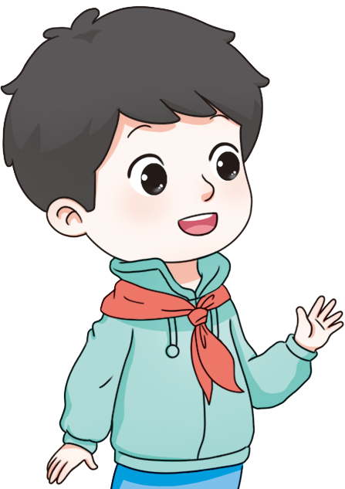
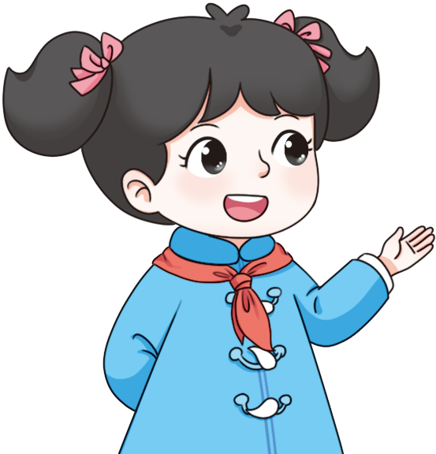
小组讨论：
1.关于数量间的关系，你有什么收获？
2.解决这些问题时，最重要的是找出什么条件？
3.与一年级学的比多少的问题有什么相同点？
一定要分清楚把谁作为1份，也就是明确是谁的几倍……比多少的问题也要弄清以谁为标准。
画图是理解数量关系的好帮手。

Slide 6
这两幅图分别是解决什么数量关系的问题？都是把什么作为1份？
7只
7只
松鼠：
松鼠：
比松鼠多的21只
是松鼠只数的4倍
兔子：
兔子：
？只
？只
比多少问题
倍的问题

Slide 7
下表是五一假期期间参观某博物馆的人数情况。
【课本91页 应用提升 第2题】
日 期 | 5月1日 | 5月2日 | 5月3日
人 数 | 998 | 1020 | 985
（1）五一假期期间该博物馆每天参观的人数各接近几千？这三天共接待观众约多少人（每人只参观一次）？
1000+1000+1000=3000（人）
口答：五一假期期间该博物馆每天参观的人数各接近1000，这三天共接待观众约3000人。

Slide 8
日 期 | 5月1日 | 5月2日 | 5月3日
人 数 | 998 | 1020 | 985
（2）根据上表数据，请你各提出一个用加法和减法
计算的问题并解答。
5月1日和5月2日一共有多少人参观？
5月2日的参观人数比5月3日多多少人？
998+1020=2018（人）
1020-985=35（人）

Slide 9
（3）小明一家去参观博物馆，准备了7瓶矿泉水，平均分给每个人后还剩3瓶。猜一猜：小明一家几口人？
分了7-3=4（瓶），因为是平均分，所以人数一定大于3，则小明一家有4口人，每人可分得1瓶。

Slide 10
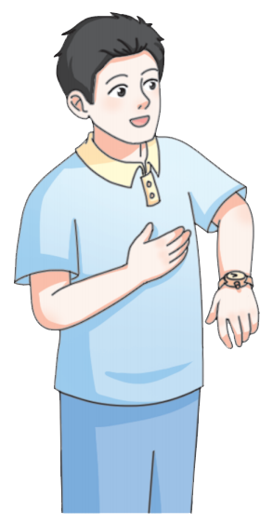
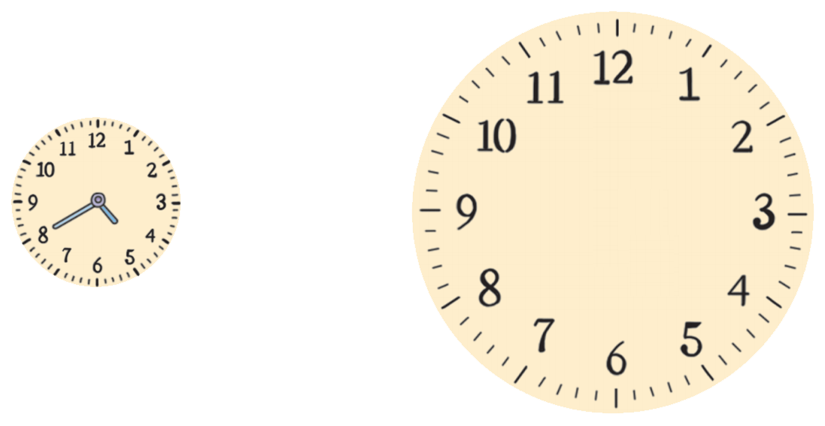
（4）在钟面上画出闭馆时间。
再过20分钟就闭馆了。
4时40分
4时40分+20分=5时

Slide 11
（5）小明一家参观博物馆用了2个小时，之后又去了儿童乐园。在儿童乐园和博物馆总共待的时间是参观博物馆的3倍。他们在儿童乐园待了多久？
2小时
参观博物馆的时间：
在儿童乐园和博物馆总共待的时间：
2×3=6（小时）
是参观博物馆的3倍
6-2=4（小时）
口答：他们在儿童乐园待了4小时。

Slide 12
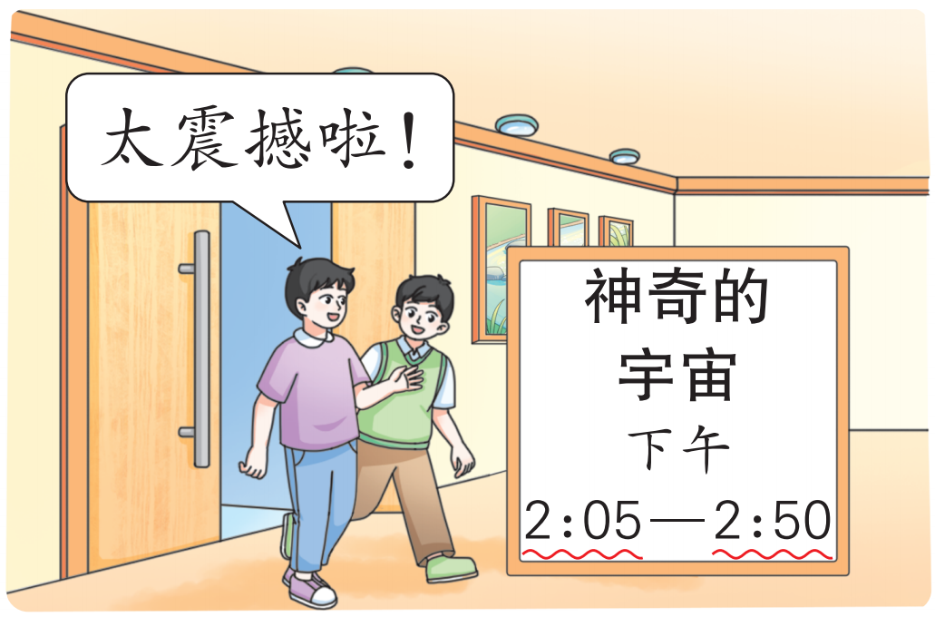
巩固练习
1
这部影片放映了多长时间？
【课本93页 练一练 第5题】
50－5=45（分钟）
口答：这部影片放映了45分钟。

Slide 13
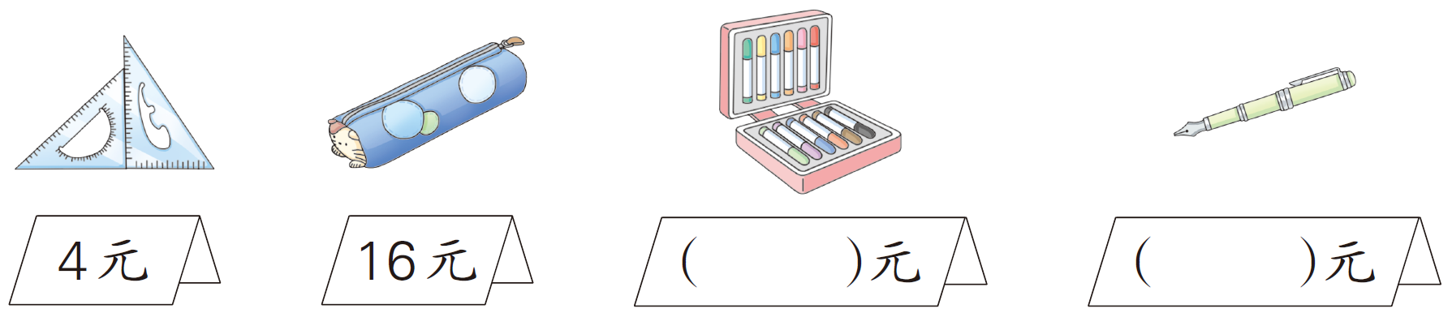
【课本93页 练一练 第6题】
2
（1）笔袋的价钱是三角尺的几倍？
16÷4=4
口答：笔袋的价钱是三角尺的4倍。

Slide 14
36
8
（2）彩笔的价钱是三角尺的9倍。一盒彩笔多少钱？
4×9=36（元）
口答：一盒彩笔36元。
（3）笔袋的价钱是钢笔的2倍。一支钢笔多少钱？
16÷2=8（元）
口答：一支钢笔8元。

Slide 15
36
8
（4）请你提出其他数学问题并解答。
答案不唯一，例：钢笔的价钱是三角尺的几倍？
8÷4=2
口答：钢笔的价钱是三角尺的2倍。

Slide 16
【课本93页 练一练 第7题】
3
（1）像上面那样装苹果，可以装满几个盒子？
15÷2=7（个）……1（个）
口答：可以装满7个盒子。
（2）如果把苹果都放在盒子里，一共需要几个盒子？
7+1=8（个）
口答：一共需要8个盒子。

Slide 17
（3）如果像图中那样装苹果，并且苹果没有剩余，最少应该拿走几个苹果？写一写。
15÷2=7（个）……1（个）
口答：最少应该拿走1个苹果。

Slide 18
【课本94页 练一练 第9题】
4
有8个碗和14根筷子，每位客人分一个碗和一双筷子，这些碗和筷子可以供几位客人使用？
14根筷子可分：14÷2=7（双），对应7位客人。
8个碗对应8位客人。
由于7<8，因此这些碗和筷子可以供7位客人使用。

Slide 19
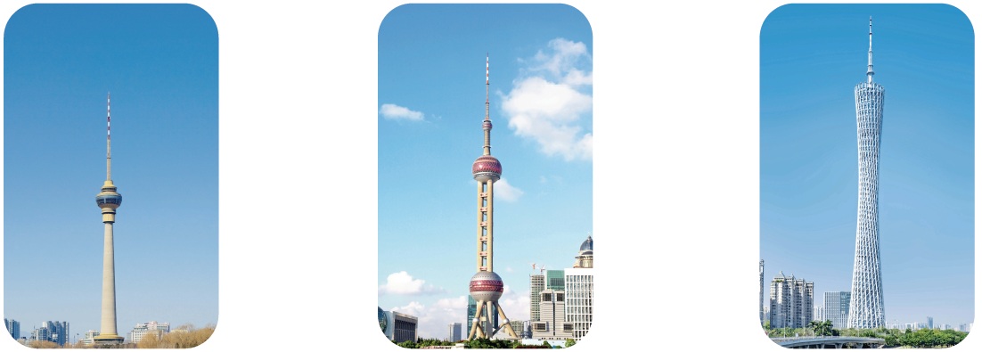
5
填一填。
【课本95页 练一练 第11题】
中央广播电视塔
高405米
东方明珠广播电视塔
高468米
广州塔
高600米
（1）广州塔比中央广播电视塔大约高几百米？
600-405≈200（米）

Slide 20
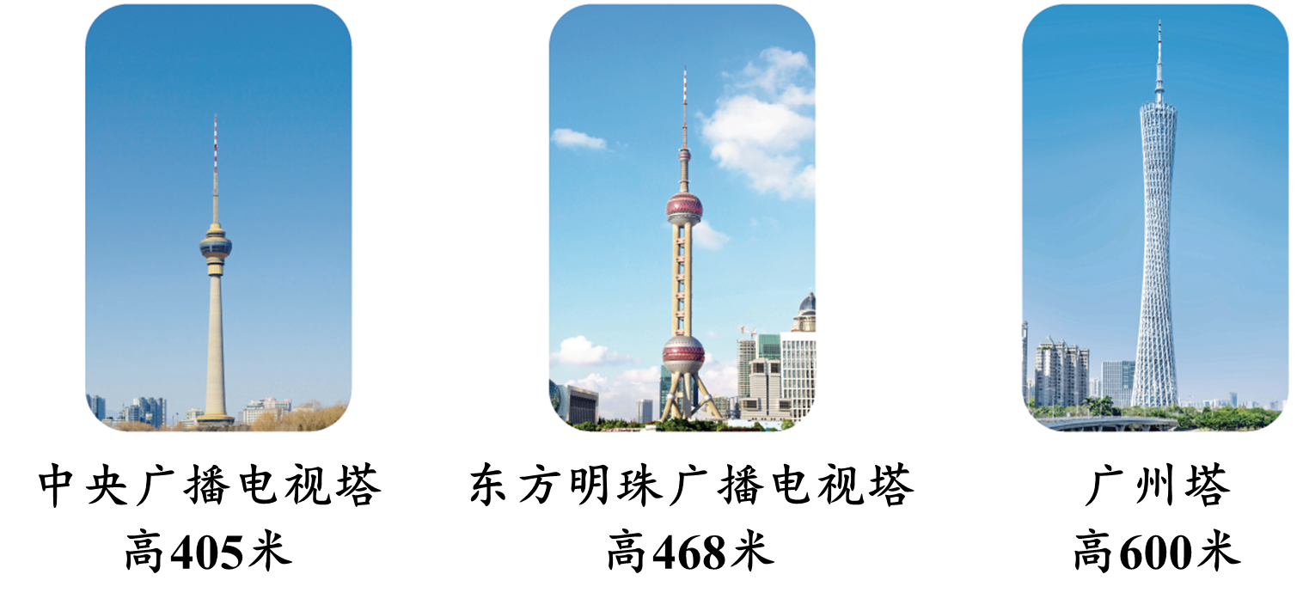
（2）请你提出其他数学问题并解答。
答案不唯一，例：广州塔比东方明珠广播电视塔高多少米？
600-468=132（米）

Slide 21
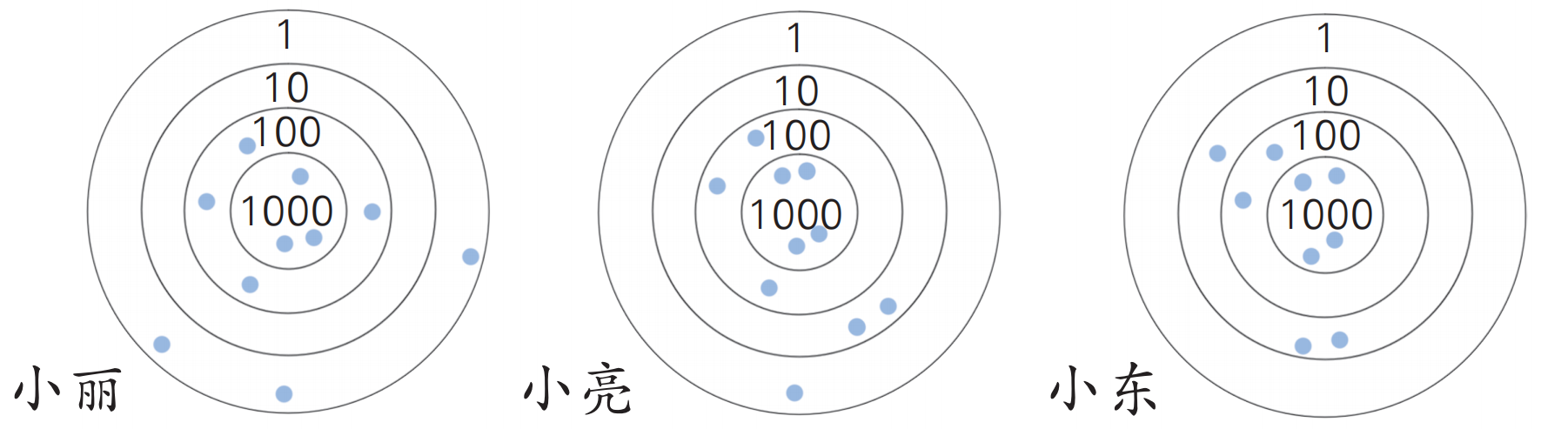
【课本95页 练一练 第12题】
6
小丽、小亮和小东参加了飞镖比赛，比赛情况如下图。小东还差最后一次没投。
（1）小丽和小亮的成绩分别是( )分和( )分。 ( )的成绩好。
3403
4321
小亮

Slide 22
3403
4321
4230
（2）小东要想比小丽和小亮成绩都好，最后一次必须至少得多少分？把你的想法在图上标出来。
4230+100=4330
4330>4321
口答：最后一次必须至少得100分。

Slide 23
7
某昆虫研究小组去野外采集标本。
【课本96页 练一练 第13题】
①捉到蜻蜓6只
②捉到的蝴蝶只数比蜻蜓多10只
③捉到的螳螂只数是蜻蜓的3倍
A.捉到多少只蝴蝶
B.捉到多少只螳螂
C.一共捉到多少只蜻蜓和蝴蝶
（1）选择合适的条件和问题组成一个数学问题，并解答。

Slide 24
①捉到蜻蜓6只
②捉到的蝴蝶只数比蜻蜓多10只
③捉到的螳螂只数是蜻蜓的3倍
A.捉到多少只蝴蝶
B.捉到多少只螳螂
C.一共捉到多少只蜻蜓和蝴蝶
答案不唯一，例：选择条件①②和问题 A。
6+10=16（只）
口答：捉到16只蝴蝶。

Slide 25
①捉到蜻蜓6只
②捉到的蝴蝶只数比蜻蜓多10只
③捉到的螳螂只数是蜻蜓的3倍
A.捉到多少只蝴蝶
B.捉到多少只螳螂
C.一共捉到多少只蜻蜓和蝴蝶
（2）你还想解答什么问题？需要知道其他什么条件吗？
答案不唯一，例：三种昆虫一共捉了多少只？
6+10=16（只）
6×3=18（只）
6+16+18=40（只）

Slide 26
8
根据下面的作息时间表回答问题。
【课本96页 练一练 第14题】
某小学作息时间表（上午）
第 一 节
8:20—（ ）
第 二 节
9:15—9:55
眼保健操
9:55—10:00
大 课 间
10:00—10:30
第 三 节
10:30—11:10
第 四 节
_________________
（1）大课间共多长时间？
10时30分－10时=30（分钟）

Slide 27
某小学作息时间表（上午）
第 一 节
8:20—（ ）
9:00
第 二 节
9:15—9:55
眼保健操
9:55—10:00
大 课 间
10:00—10:30
第 三 节
10:30—11:10
第 四 节
_________________
（2）这所小学一节课的时长是40分钟，在表中补充第一节的下课时间。

Slide 28
某小学作息时间表（上午）
第 一 节
8:20—（ ）
9:00
第 二 节
9:15—9:55
眼保健操
9:55—10:00
大 课 间
10:00—10:30
第 三 节
10:30—11:10
11:25—12:05
第 四 节
_________________
（3）根据你观察作息时间表发现的规律，试着填出第四节课的上、下课时间。

Slide 29
课堂小结
通过这节课的整理和复习，你们有什么收获？ 还有什么疑问？

Slide 30
课后作业
见“状元成才路”系列丛书对应课时作业。

